Slide 1

FitQA 项目实验汇报
基于 RAG 架构的中文健身知识问答系统
2026 年 9 月

Slide 2
目录
01
项目概述
系统定位、架构与核心功能
02
前端 UI 设计
设计系统、布局组件与技术亮点
03
数据库搭建
表结构、用户隔离与安全加密
04
总结与展望
项目成果与未来方向

Slide 3

项目概述
核心特性
基于 RAG 架构的中文健身知识问答系统
FastAPI 后端 + 纯静态 HTML/CSS/JS 前端
36 条静态知识 + 动态文档导入（PDF/DOCX/TXT）
BM25 + FAISS 向量混合检索 + RRF 融合
用户认证 + 完整数据隔离机制
5 大功能模块：问答 / 对比 / 知识库 / 训练 / 历史
场景化提示词 + SSE 流式响应
多级降级：向量失败 → BM25，LLM 失败 → Mock

Slide 4
系统架构
前端层
HTML / CSS / Vanilla JS · 5 大功能模块 · 响应式布局
应用层
FastAPI · RAG 混合检索 · LLM 生成 · 用户认证 · 速率限制
数据层
SQLite (14 张表) · BM25 索引 · FAISS 向量索引 · 静态知识库

Slide 5
RAG 检索流程
用户提问
混合检索
BM25 + 向量
RRF 融合
k=60
CrossEncoder
重排序
LLM 生成
场景化提示
回答输出 + 引用来源
关键参数
BM25: jieba 分词, 最低分数 0.01
向量: text2vec-base-chinese, FAISS IndexFlatIP, 最低相似度 0.30
RRF: k=60, 候选集 = top_k × 4, 两路各召回 20 条
LLM: 温度 0.3, 最大 2048 tokens, 历史窗口 6 轮

Slide 6
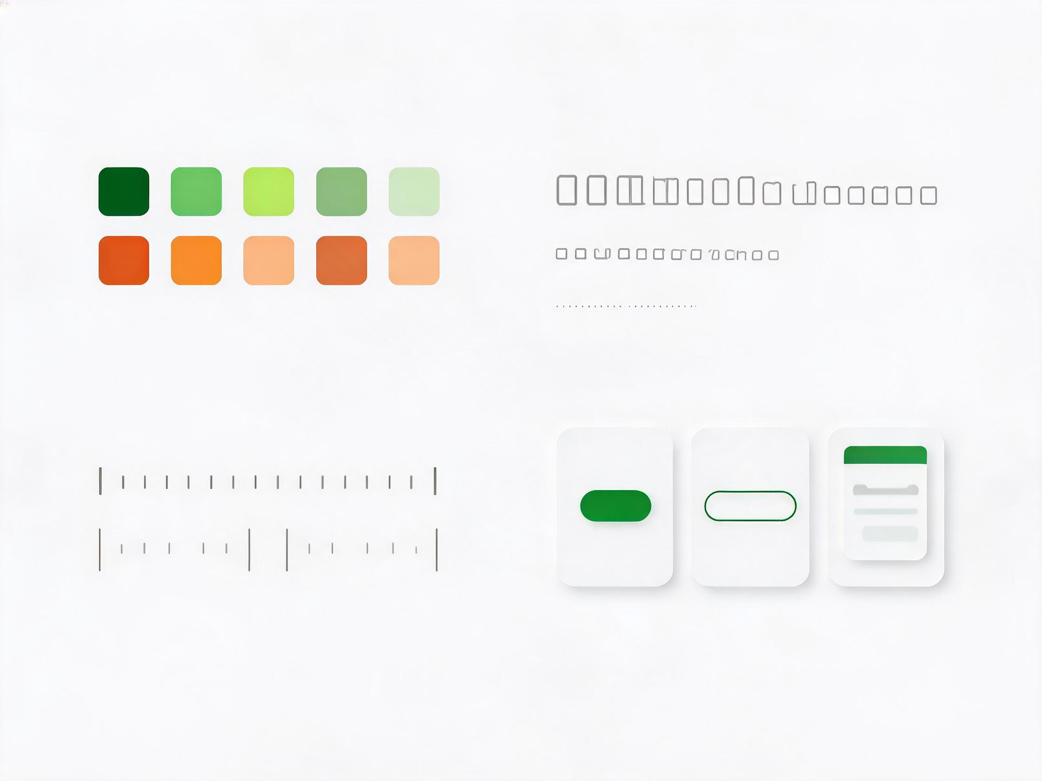
前端 UI 设计：设计系统
CSS 变量驱动的设计系统
配色: 主色 #30B15A (绿), 强调色 #FF9F0A (橙)
背景: #F5F5F7, 卡片: #FFFFFF, 深色: #1D1D1F
字体: -apple-system → PingFang SC → 微软雅黑
圆角: 8 / 12 / 18 / 24px 四级体系
阴影: shadow-sm / shadow / shadow-md / shadow-lg
玻璃拟态: rgba 半透明 + backdrop-filter
动画: fadeIn / pulse / typingBounce / slideIn
16 个 CSS 变量统一管理全局样式

Slide 7
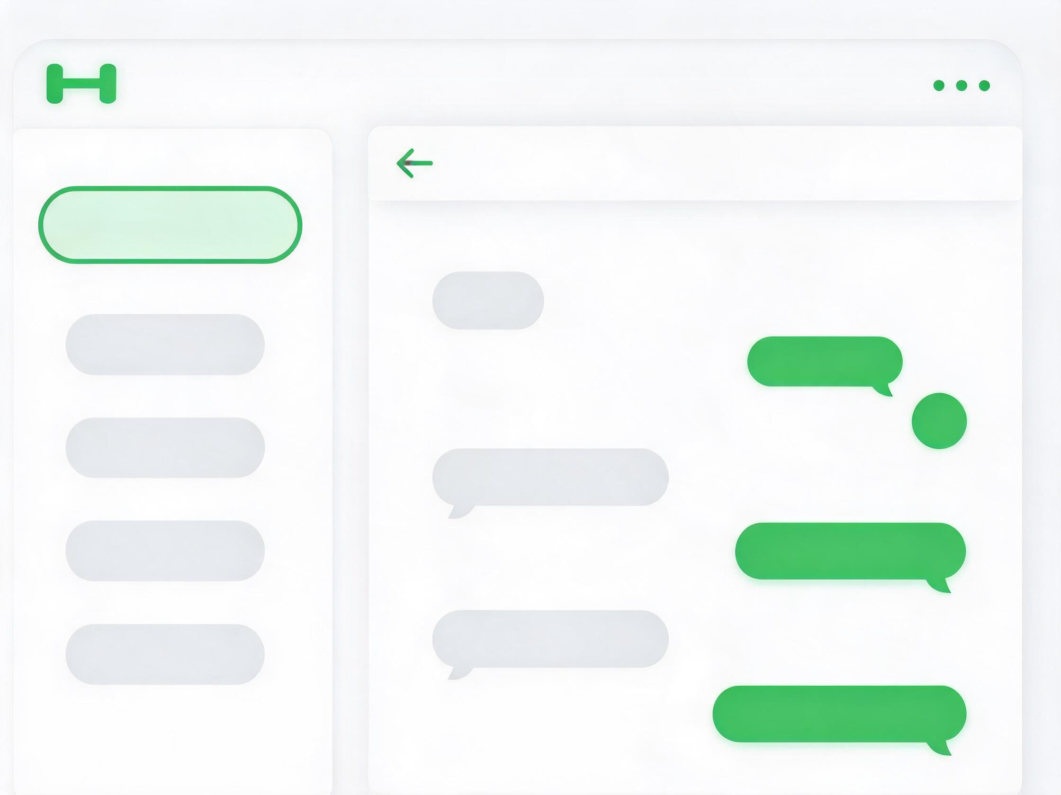
前端 UI 设计：布局与组件
App Shell 布局与核心组件
App Shell: sticky 顶部导航 + 主内容区
五大标签页: 问答 / 检索对比 / 知识库 / 训练计划 / 历史
对话界面: 侧边栏(会话列表) + 消息区 + 输入区
消息气泡: 用户/助手双样式, 圆角设计
来源标签: 可点击, 展示检索分数与片段
风险提醒: 黄色边框警示框
输入区: textarea 自适应 + 圆形发送按钮
Flexbox 主导布局, 无框架依赖

Slide 8

前端 UI 设计：技术亮点
SSE 流式响应
场景选择器
fetch + ReadableStream
逐块渲染 + 流式光标
支持手动停止
6 种内置场景
关键词自动检测
增肌/减脂/损伤等
离线降级
响应式设计
后端不可用时
使用本地知识库
模拟对比数据
5 级断点适配
移动端毛玻璃
单列布局切换

Slide 9
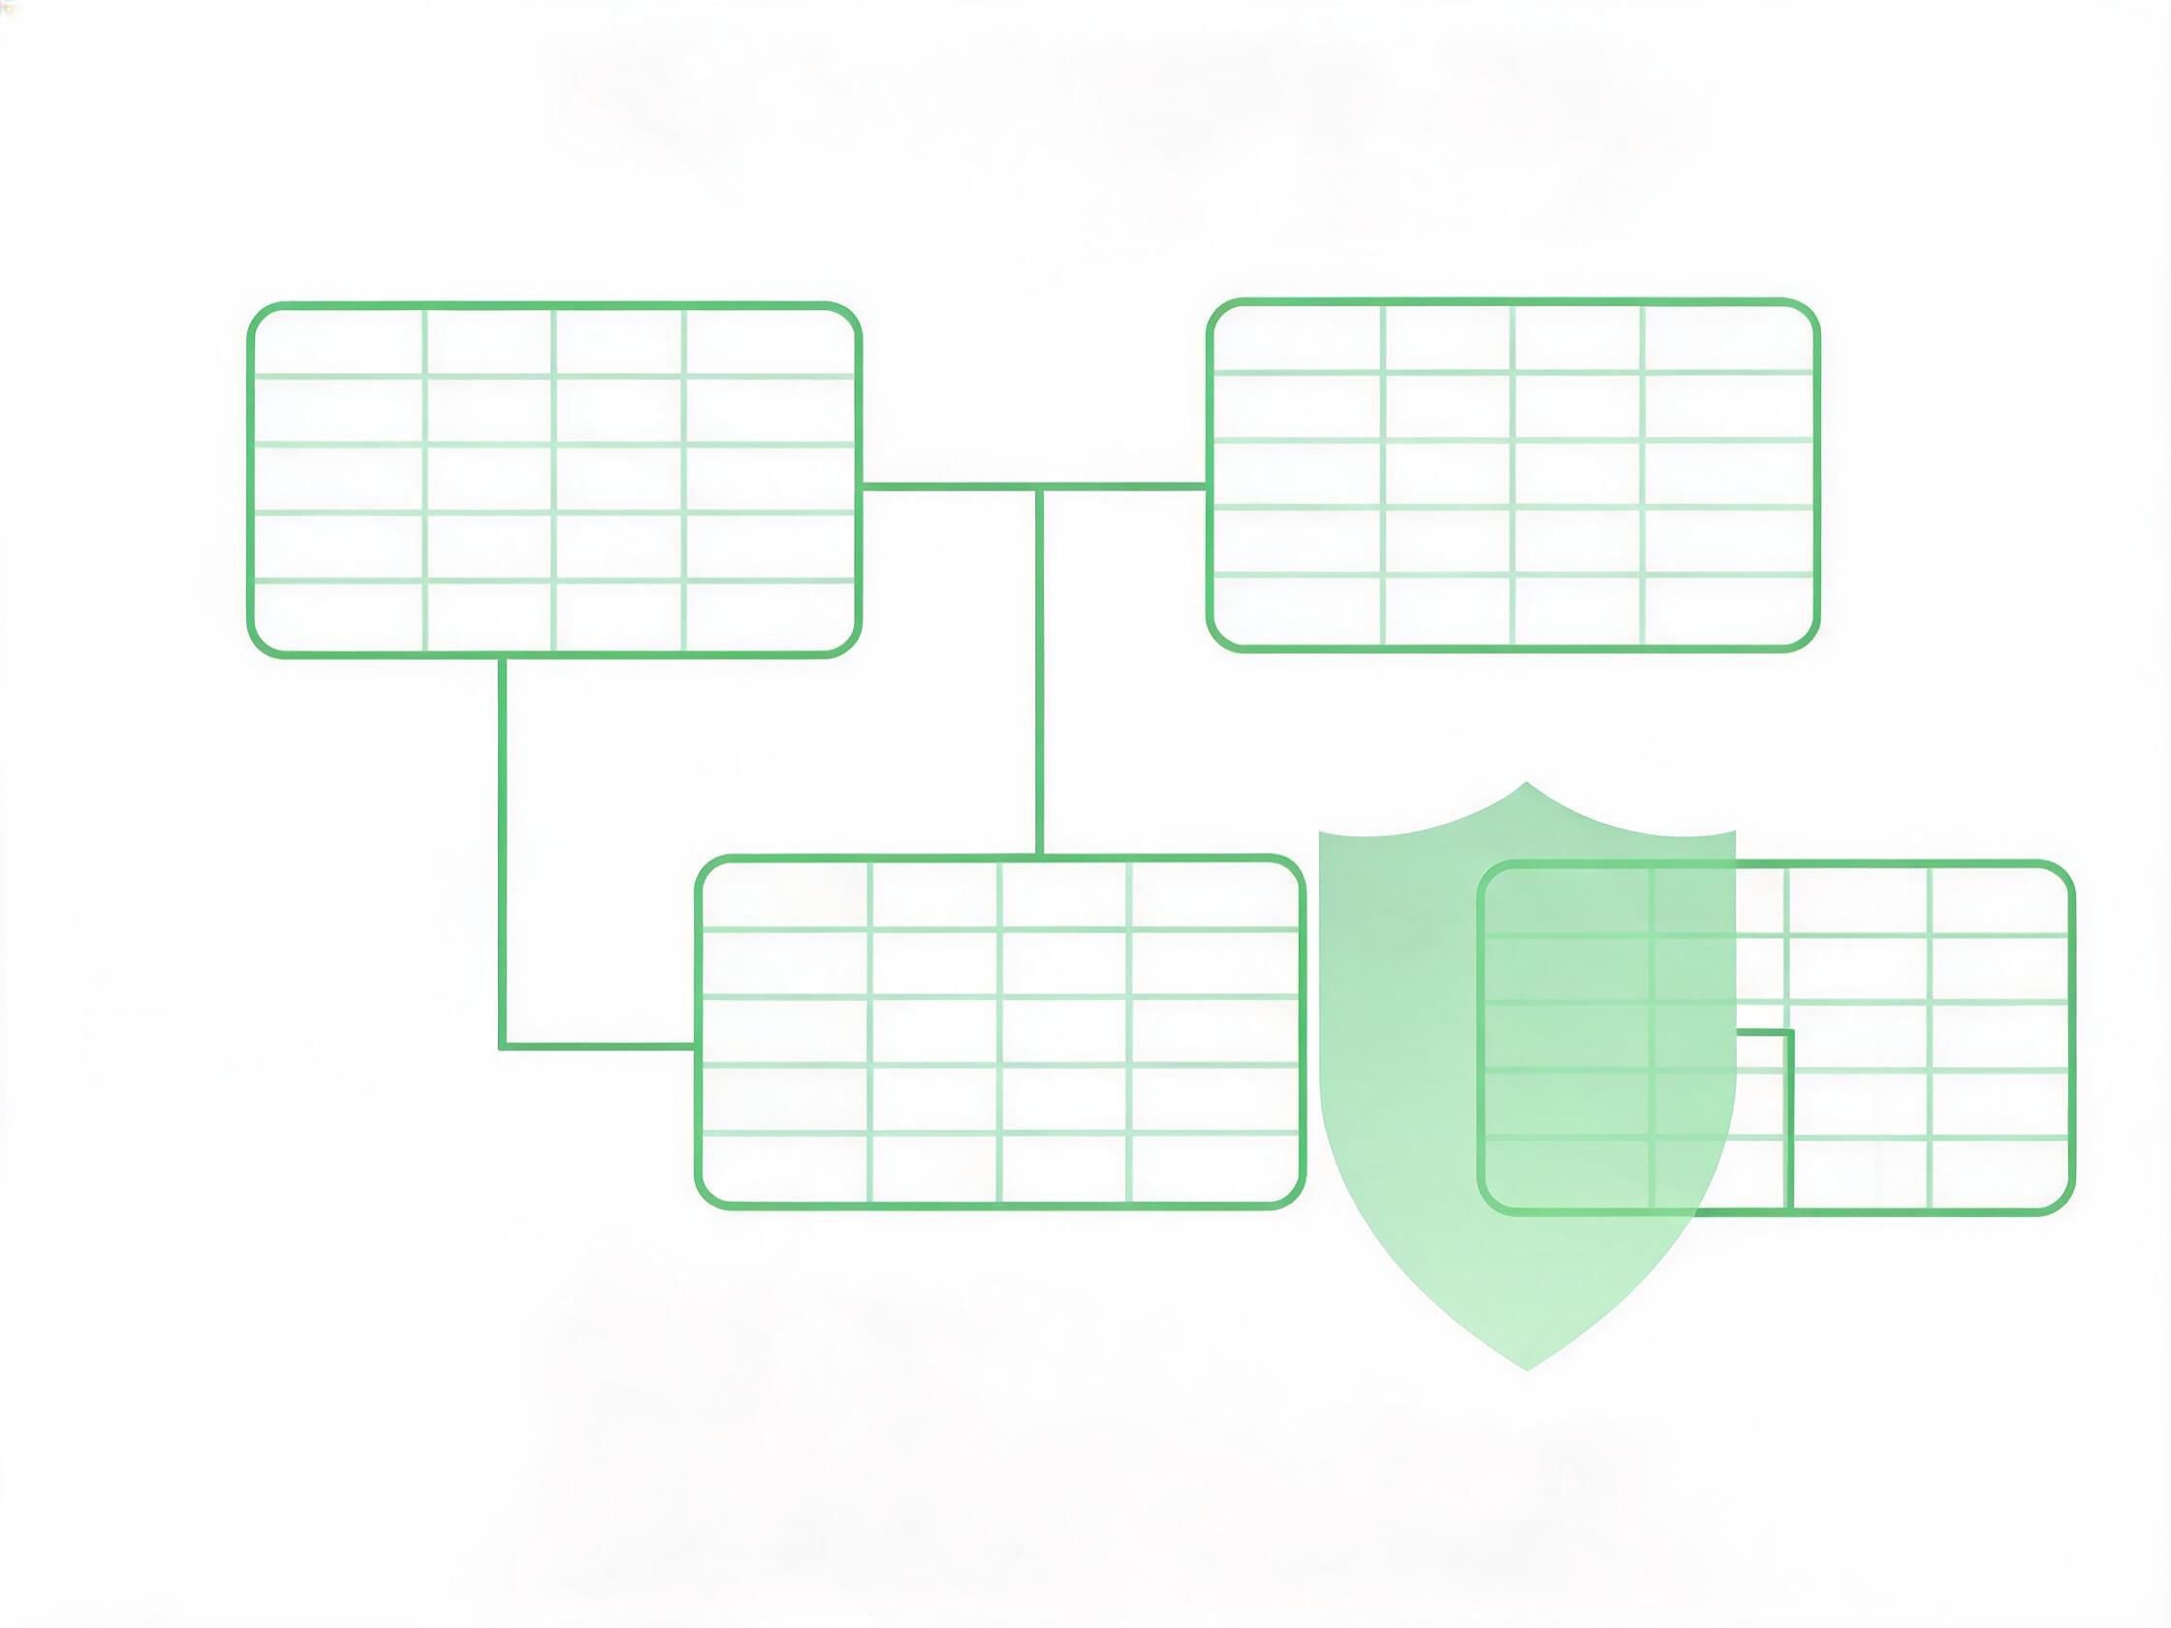
数据库搭建：表结构设计
用户管理
users, auth_tokens
内容管理
knowledge_entries, knowledge_versions, category_keywords
用户数据
qa_history, chat_sessions, chat_messages, exercise_records, training_plans
系统配置
llm_models, user_llm_config, user_retrieval_config, unanswered_questions

Slide 10
数据库搭建：用户数据隔离
所有用户数据通过 user_id 字段绑定, 实现完全隔离
数据类型 | 隔离方式 | 匿名用户
Q&A 历史 | user_id 过滤查询 | 不保存
训练计划 | user_id 过滤 + 外键约束 | 不可用
运动记录 | user_id 过滤 + 外键约束 | 不可用
会话消息 | user_id 过滤 + 级联删除 | 不可用
LLM 模型 | user_id 私有 + 全局共享 | 管理全局
动态知识 | user_id 过滤 + 查重 | 不可导入
检索偏好 | user_id 主键 + UPSERT | 默认值
认证机制: get_optional_user (匿名可用) / require_user (强制登录, 401 拒绝)

Slide 11
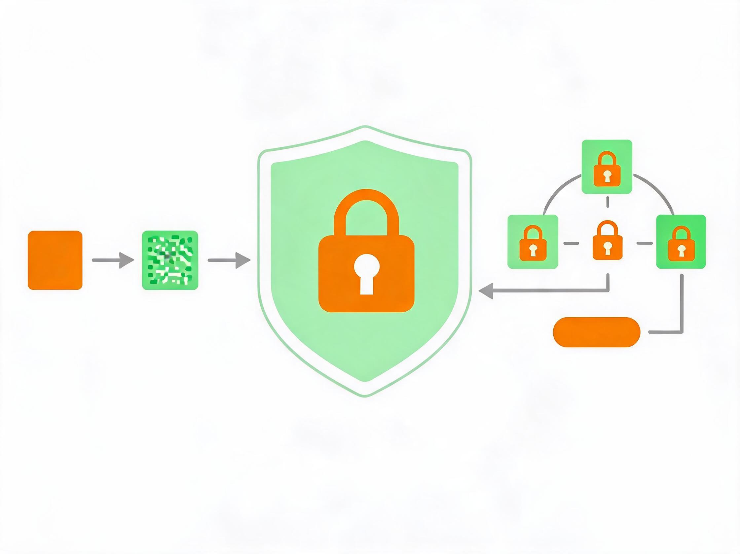
数据库搭建：安全与加密
多层级安全防护
密码哈希: PBKDF2-SHA256, 10 万次迭代 + 随机 salt
API Key 加密: Fernet 对称加密, 密钥自动生成
Token 认证: secrets.token_hex(32), 7 天过期
速率限制: IP 限流, 100 req/min 全局
注册 5/min, 登录 10/min, 问答 30/min
文件上传: 路径穿越防护 + 10MB 限制
CORS 跨域 + 请求 ID 追踪中间件
过期 Token 自动清理 (启动时执行)

Slide 12

总结与展望
RAG 架构: BM25 + FAISS 混合检索 + RRF 融合 + 重排序
Apple 风格前端: CSS 变量系统 + SSE 流式 + 响应式
14 张表 + 用户数据隔离 + 多级安全防护
多级降级: 向量失败 → BM25, LLM 失败 → Mock
谢谢

